Slide 1
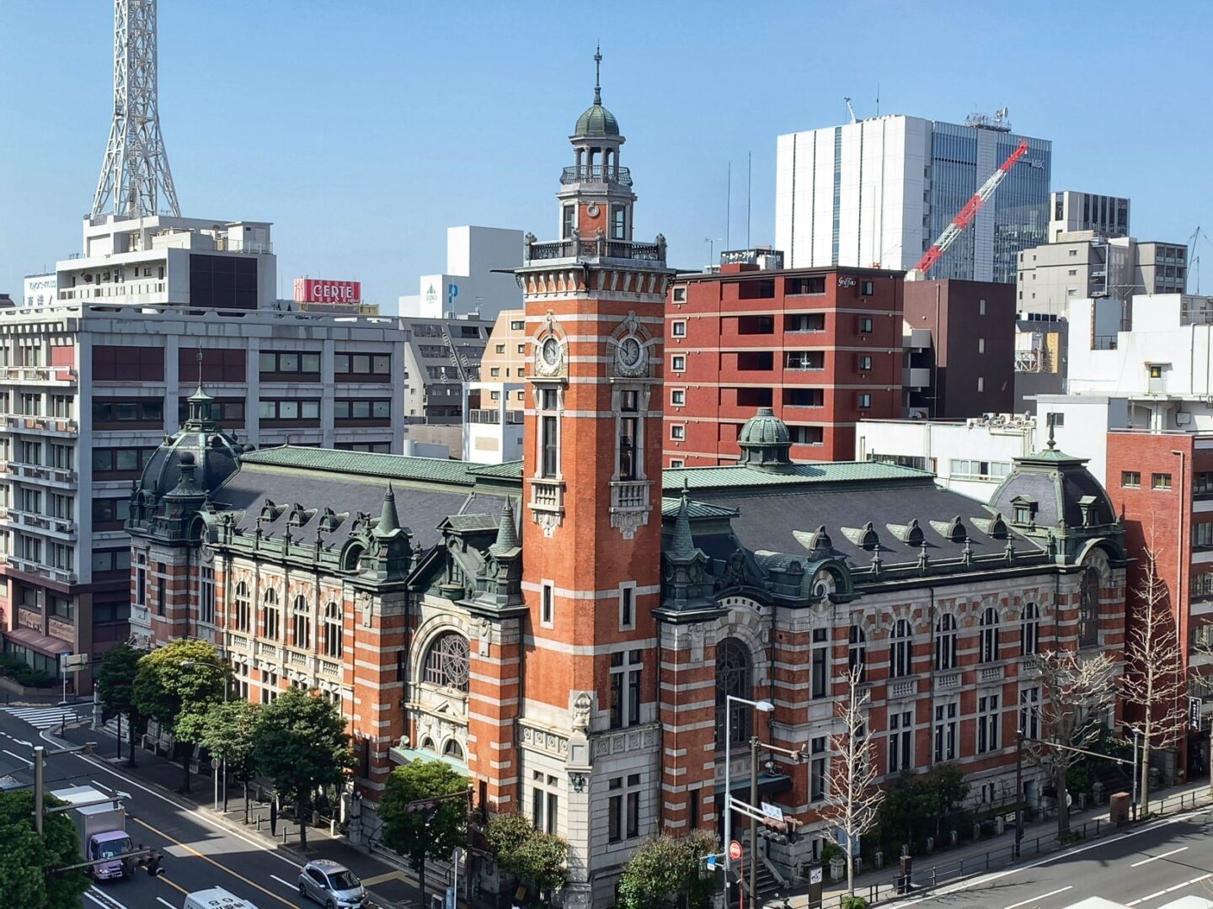
横浜三塔の一つ・ジャックの塔
横浜開港記念館

Slide 2
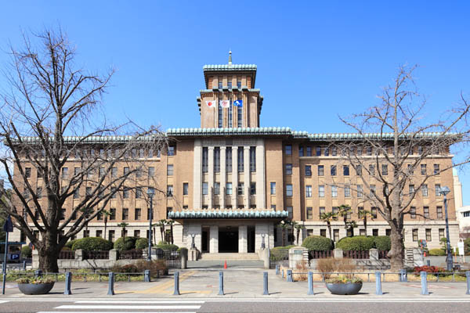
横浜三塔の一つ・キングの塔
神奈川県庁本庁

Slide 3
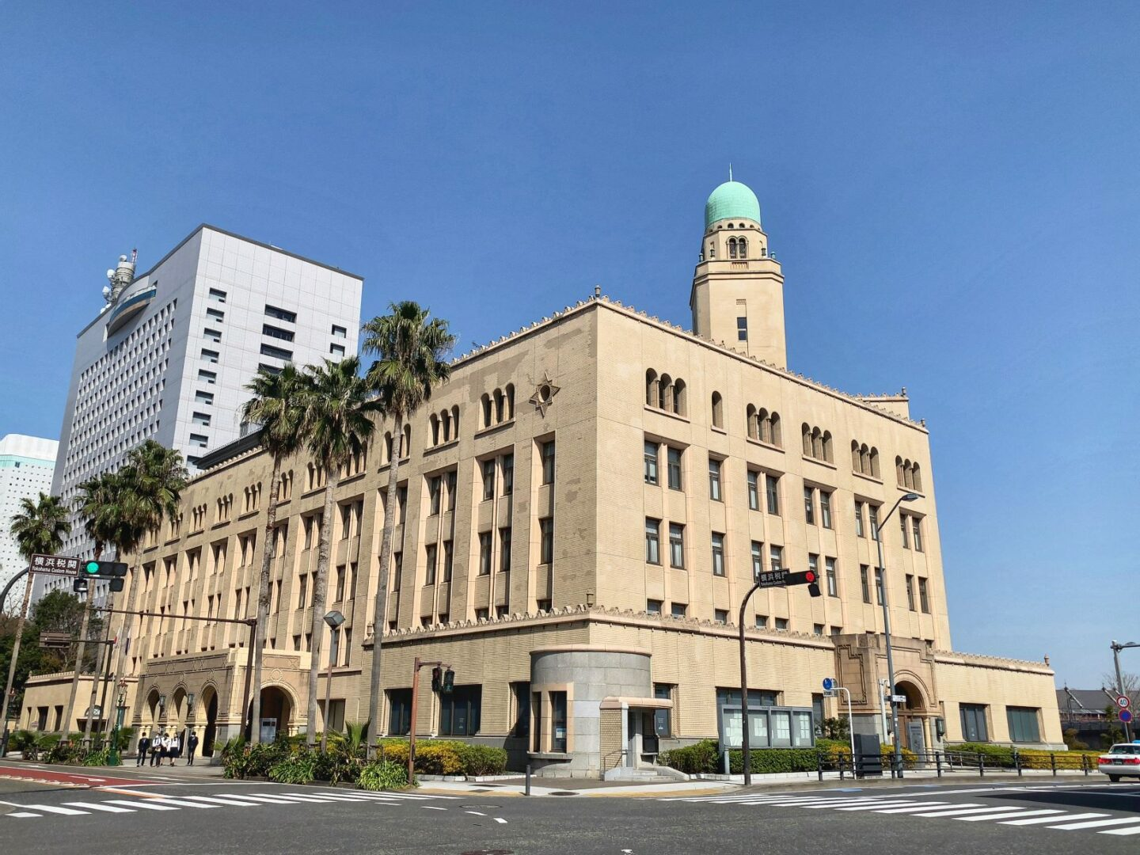
横浜三塔の一つ・クイーンの塔
横浜税関

Slide 4
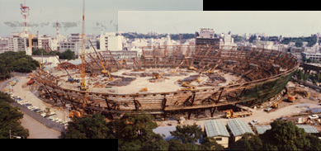
１９７７年４月 横浜スタジアム 新球場の工事着工

Slide 5
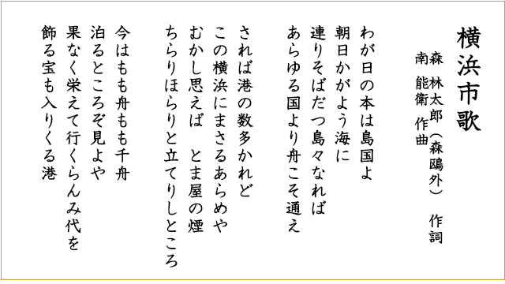

Slide 6
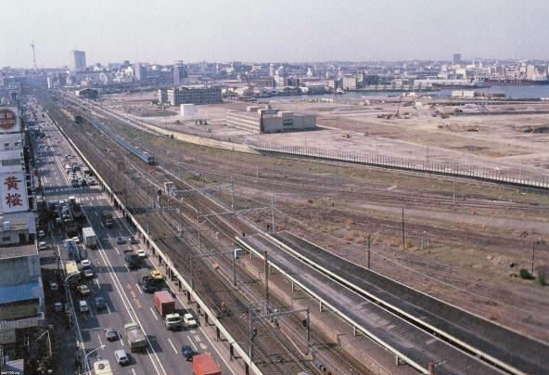
【1984年】横浜（昭和59年）▷進行中のみなとみらい21事業

